Slide 1
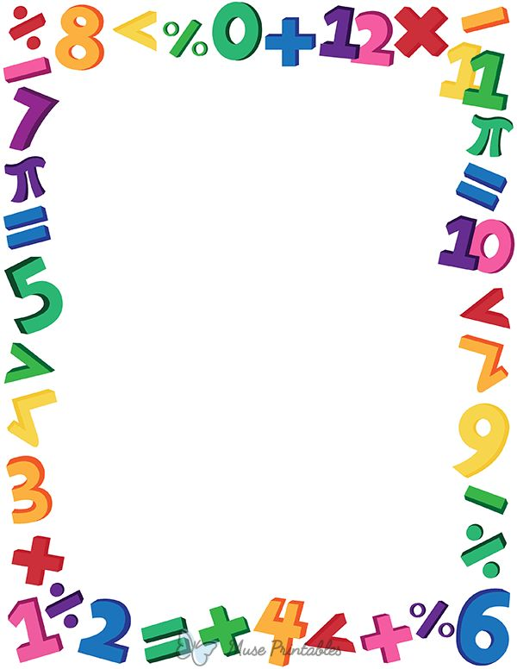
Математична гра
«Клоун».
Обуховська В. І.

Slide 2
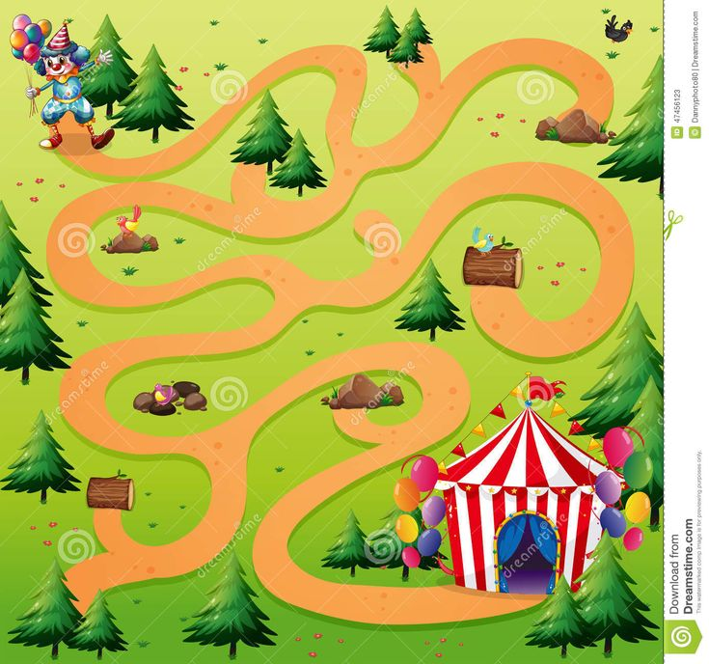
16 х 3
48 : 4
Допоможіть клоуну встигнути на циркову виставу. Обчисліть вирази ланцюжком.
12 х 5
60 : 6
40 : 20
80 : 2
10 х 8
2 х 8

